Slide 1
Ethereum
Smart Contract
20250827 SSL 세미나 강혜인

Slide 2
목차
01. Ethereum 계정과 주소 체계
02. Ethereum 개발을 위한 언어
03. Ethereum 이외의 블록체인

Slide 3
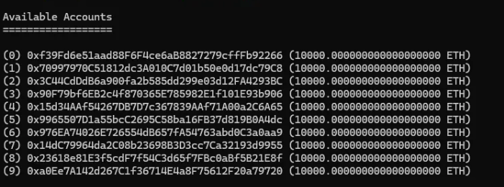
Ethereum 계정과 주소 체계
블록체인은 일반적으로 계정(Account)라는 개념을 가진다.
한 계정은 해당 블록체인 내에서 사용되는 자산을 저장하고, 다른 계정과 자산을 주고 받을 수 있다.
Ethereum에서도 동일한 개념을 사용하지만, 계정이 두 가지로 나뉜다는 차이가 있다.
Externally Owned Account(EOA) – 일반 계정
Contract Account – 컨트랙트 계정

Slide 4
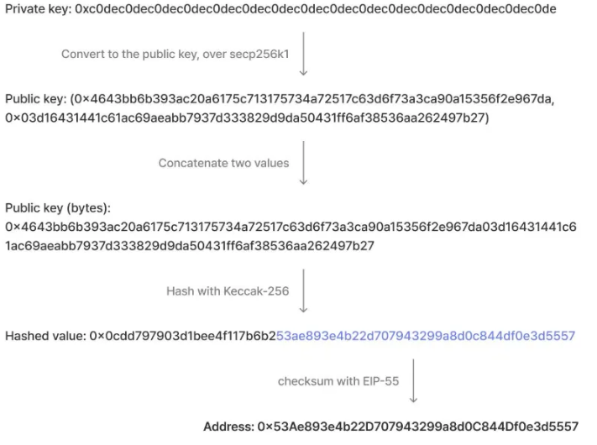
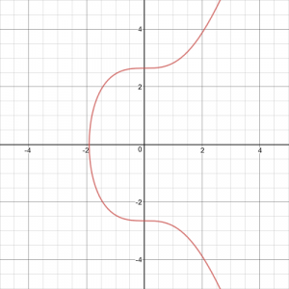

Ethereum 계정과 주소 체계
Externally Owned Account
블록체인에서는 공개키 암호 시스템(Public-key cryptosystem)을 통해 계정을 관리한다.
계정의 소유주는 비밀키(private key)를 통해 자신이 해당 메시지를 작성했다는 것을 인증할 수 있고, 다른 사람들은 비밀키로부터 계산 가능한 공개키(Public key)를 통해 이를 검증 할 수 있다.
Ethereum에서도 동일한 개념을 사용한다.
EOA는 사용자가 돈을 저장해두고 송금할 때 사용하는 자동화되지 않은 계정이다.
Secp256k1 이라는 타원 곡선 기반 공개키 시스템을 사용
타원 곡선 상에서 비밀키-공개키 쌍을 생성 후, 공개키를 Keccak-256 해시함수로 해시해 맨 뒤의 20bytes를 주소로 사용
해시함수
이 주소를 16진수 문자열로 나타내면 총 40글자이고, Ethereum에서는 ERC-55라는 표준을 기반으로 해당 주소에 대소문자를 이용한 Checksum을 삽입해 오입력을 방지한다.
이것이 주소가 16진수임에도 대소문자가 섞여들어가는 이유이다.
secp256k1

Slide 5

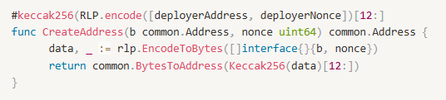
Ethereum 계정과 주소 체계
Contract Account
Smart Contract는 EOA와 달리 SC를 배포하는 배포자의 주소와 그 당시 배포자의 nonce 값을 고유의 인코딩 방식인 Recursive-Length Prefix(RLP)로 인코딩한 값을 Keccak-256으로 해시해 주소가 결정된다.
Nonce?
한 계정이 트랜잭션을 보낼 때마다 증가하는 값으로,
반드시 순차적으로 증가해야 하는 값이다.
네트워크 오류로 인해 중복 전송되어 이중 지출되는 현상 방지
네트워크에 전송했지만 아직 블록에 포함되지 않은 트랜잭션 수정
Smart Contract의 주소 결정에 이용
b(배포자 주소)와 nonce(배포 시점 nonce)를 입력받아 컨트랙트 주소 리턴
Common.Address: Geth에서 쓰는 20바이트 고정 길이 주소 타입
nonce uint64 : 배포자가 현재까지 전송한 트랜잭션/CREAT 횟수 - EOA가 컨트랙트 배포할 때는 계정 트랜잭션 카운트 - 컨트랙트가 내부적으로 CREAT할 때는 그 컨트랙트의 nonce
rlp.EncodeToBytes(~~) : RLP 규칙대로 한 덩어리 바이트로 포장(직렬화)
Keccak256(data)[12:] : 해시한 후 결과물에서 마지막 20 바이트만 추출
Common.BytesToAddress ( ) : 그 20 바이트를 주소 타입으로 바꿔 리턴
Go를 사용한 이더리움 구현체 Geth에서 SC 주소를 구하는 코드
[배포자 주소, 논스] 를 RLP로 묶고 -> Keccak256으로 해시 -> 끝의 20 바이트만 주소로 사용

Slide 6
Ethereum 계정과 주소 체계
RLP(Recursive Length Prefix) Ethereum 네트워크에서 쓰이는 직렬화 기법
값이 0x00~0x7f 범위에 있으면 그냥 해당 바이트를 그대로 사용
String 길이가 0~55바이트인 경우, [0x80+string길이][string] 으로 사용
55 바이트를 넘어가면 [0xb7+string길이의 바이트 값][string 길이][string 바이트값]
배열의 아이템들이 RLP 인코딩된 아이템 총 길이가 0~55바이트인 경우 [ 0xc0 + 길이 ] [RLP 인코딩된 데이터]
배열의 아이템들이 RLP 인코딩된 아이템 총 길이가 55바이트를 넘는 경우 [0xf7 + 길이의 바이트 값][길이][RLP인코딩된 데이터]

Slide 7
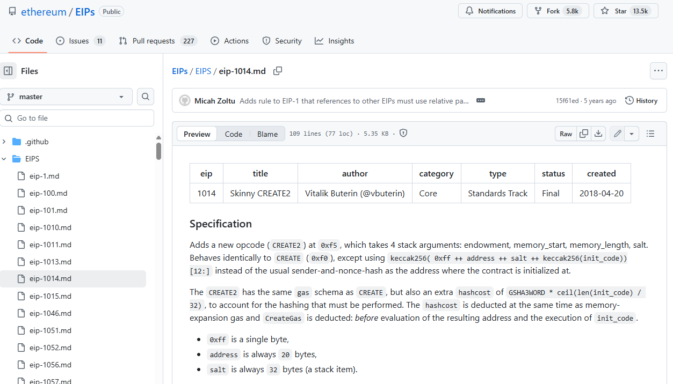
Ethereum 계정과 주소 체계
Contract Account
CREAT2 라는 명령어를 통해 컨트랙트 배포도 가능하다.
ElP-1014에 CREAT2가 정의되어 있고, 배포자의 nonce 대신 임의로 직접 지정 가능한 salt 값을 사용해 컨트랙트를 생성한다.
nonce에 의존하지 않고 salt를 바탕으로 배포될 컨트랙트의 계정 주소를 미리 알아낼 수 있는 장점이 존재한다고 한다.

Slide 8

Ethereum 계정과 주소 체계
Contract Account와 EOA 차이
EOA와 달리 Contract Account에는 개인키(Private key)가 존재하지 않는다. 그렇기에 Contract Account의 소유주임을 주장하려면 해당 기능을 Contract에 구현해야 한다.
아니 그럼.. CA랑 동일한 주소를 가지는 EOA 계정을 구하면 되는거 아닌가?
공개키 시스템에서 비밀키와 공개키는 수학적인 관계.
비밀키 에서 공개키를 구할 수는 있지만, 그 반대는 어마무시한 계산이 필요하다…
더해서 EOA 계정 주소는 공개키 자체가 아닌, 공개키를 해시한 값이기 때문에 이 주소를 통해 개인키를 구하는 것은 현실적으로 불가능하다고 한다.

Slide 9

Ethereum 개발을 위한 언어
Smart Contract 개발에 가장 많이 사용되는 언어로, Ethereum 재단에서 Smart Contract를 작성하기 위해 C++로 개발된 언어이다.
Solidity를 통해 작성된 프로그램은 컴파일되어 이더리움 내부에서 사용하는 바이트 코드 형태로 변환되고, EVM(Ethereum Virtual Machine)에서 해석되어 실행되게 한다.
그 이외 언어들
Vyper
Yul
Yul+
FE

Slide 10

Ethereum 개발을 위한 언어
- Vyper
Python 기반으로 작성된 언어이며, 함수 호출에 대해 항상 정확한 가스 상한선을 계산 가능
연산 시 발생하는 오버플로우와 배열의 범위를 기본적으로 검증하기 때문에 개발자가 별도 체크하지 않아도 됨
- yul
- FE
Rust와 Python에서 영감 받은 언어
오버플로우 검사, 배열 범위 검사 같은 기능 내장
아직 개발 초기 단계
Solidity/Vyper 같은 고급 언어와 EVM 바이트 코드 사이의 다리 역할
간결하고 최소한의 기능 (변수, 함수, 조건문, 반복문) 만 제공해 최적화된 Smart Contract 코드 작성에 적합
- yul+
yul 확장 버전으로 개발 편의성과 안전성을 강화한 버전
메모리 관리, 배열, 구조체, 에러 처리 같은 좀 더 다양한 기능 제공
yul보다 더 쉬운 언어로, 고성능 저비용 Smart Contract 개발에 쓰임
이러한 언어들은 solidity의 단점을 보강하거나 다른 패러다임을 지향하는 등의 차이 가 있다.

Slide 11
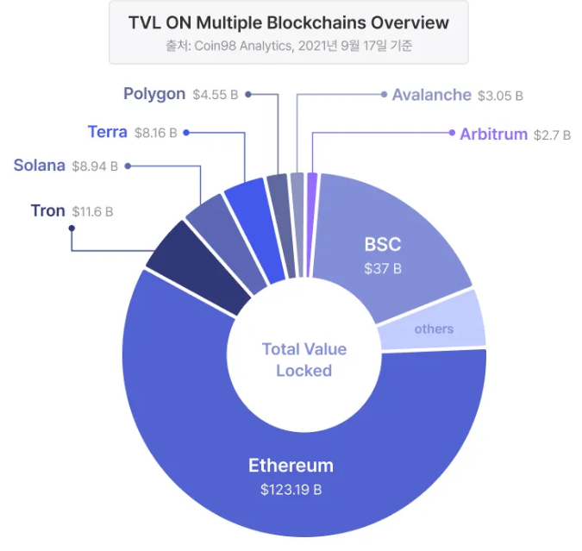
Ethereum 이외의 블록체인
Ethereum 이외 블록체인 기반 가상자산
Ethereum 외에도 다양한 블록체인 기반 가상 자산이 존재하며, 이 중에는 Ethereum 기반으로 제작된 가상 자산과 그렇지 않은 가상 자산으로 나뉜다.
Total Value Lock(TVL) : 해당 가산 자산의 스마트 컨트랙트에 예치된 총 자산

Slide 12

Ethereum 이외의 블록체인
Ethereum 이외 블록체인 기반 가상자산
- BNB Chain
Binance에서 Ethereum을 기반으로 만든 가상자산.
EVM과 호환성을 가지기 때문에 Ethereum에서 운영중인 서비스를 수정 없이 BNB에서도 서비스 할 수 있다.
Ethereum과 차이는 Proof-of-Stacked-Authority(PoSA)라는 POS와 POA를 합친 합의 알고리즘을 사용한다는 것이다.
이에 따라 현재 Ethereum의 TPS는 20~30이지만, BNB Chain은 160 TPS로 비교적 빠르다.
TPS(Transactions Per Second)
: 초당 트랜잭션 처리 속도

Slide 13



Ethereum 이외의 블록체인
Ethereum 이외 블록체인 기반 가상자산
PoSA(Proof of Staked Authority)?
신뢰할 수 있는 검증자만이 블록을 생성할 수 있는 PoA와 토큰을 많이 보유한 참여자가 블록 생성 권한을 더 많이 가지는 PoS의 장점을 섞은 하이브리드 합의 알고리즘.
블록을 생성할 수 있는 후보는 일정량의 토큰을 맡겨두고, 네트워크가 정한 방식에 따라 검증자 중 일부가 선택되어 블록을 생성한다. 그러나, 이중서명 혹은 유효하지 않은 블록을 생성하는 등의 잘못된 행위를 할 시, 맡겨둔 토큰을 몰수하는 방식이다.
검증자 선발(블록 생성)
몰수
후보
블록체인 네트워크
잘못된 행위를 한 검증자

Slide 14

Ethereum 이외의 블록체인
Ethereum 이외 블록체인 기반 가상자산
- BNB Chain
- Avalanche
Binance에서 Ethereum을 기반으로 만든 가상자산.
EVM과 호환성을 가지기 때문에 Ethereum에서 운영중인 서비스를 수정 없이 BNB에서도 서비스 할 수 있다.
Ethereum과 차이는 Proof-of-Stacked-Authority(PoSA)라는 POS와 POA를 합친 합의 알고리즘을 사용한다는 것이다.
이에 따라 현재 Ethereum의 TPS는 20~30이지만, BNB Chain은 160 TPS로 비교적 빠르다.
네트워크 안에서 각 체인이 맡은 기능에 따라 X-chain, C-chain, P-chain으로 구분해 블록체인을 운영.
PoS를 합의 알고리즘으로 사용하고, 최대 4500 TPS를 지원한다. 이 중, C-chain 만이 EVM을 기반으로 동작해 Ethereum과 호환성을 가진다.
X-chain : 자산 발행 및 전송 담당
C-chain : Smart Contract 실행 담당
P-chain : 네트워크 관리 담당

Slide 15

Ethereum 이외의 블록체인
Ethereum 이외 블록체인 기반 가상자산
- Solana
EVM을 사용하지 않는 대표적인 블록체인 중 하나.
EVM 대신 리눅스 커널에서 사용되는 eBPF를 기반으로 컨트랙트 실행 환경을 구현했다고 한다.
Smart Contract 작성을 위한 언어로 C/C++, Rust를 지원한다.
PoH를 합의 알고리즘으로 사용하며, 최대 65000 TPS를 지원한다.
eBPF?
리눅스 커널 안에서 작은 프로그램을 안전하게 실행해 네트워크, 보안, 모니터링 기능을 동적으로 확장할 수 있게 해주는 기술

Slide 16
Ethereum 이외의 블록체인
Ethereum 이외 블록체인 기반 가상자산
PoH(Proof-of-History)?
시간의 흐름을 암호학적으로 증명하는 기술로, PoS 합의 알고리즘을 돕는 보조 매커니즘 쯤이라고 한다.
즉, 트랜잭션이나 이벤트의 순서를 검증 가능한 방식으로 기록하는 것이다.
“ 이 사건이 저 사건보다 먼저 일어남“ , “이 트랜잭션이 저 트랜잭션보다 먼저 보내짐“ 같은 것을 모두가 믿을 수 있게 해준다.
장점
초고속 처리량
낮은 지연 시간
효율성(PoH + PoS 결합으로 사용되어 보안+속도 동시 확보)
동작 방식
연속 해시 특정 값에 해시 함수를 적용 -> 그 결과를 다시 해시 -> 계속 반복 이 과정은 순서대로만 계산 가능하여, 해시 출력 값을 보면 “얼마나 많은 시간이 흘렀는지“ 추정 가능
체인 기록 중간중간 해시 값(출력)을 “체인의 인덱스” 처럼 저장하고, 어떤 데이터(트랜잭션 등)를 특정 시점의 해시 값과 묶어 기록

Slide 17
감사합니다..
20250827 SSL 세미나 강혜인

